Slide 1
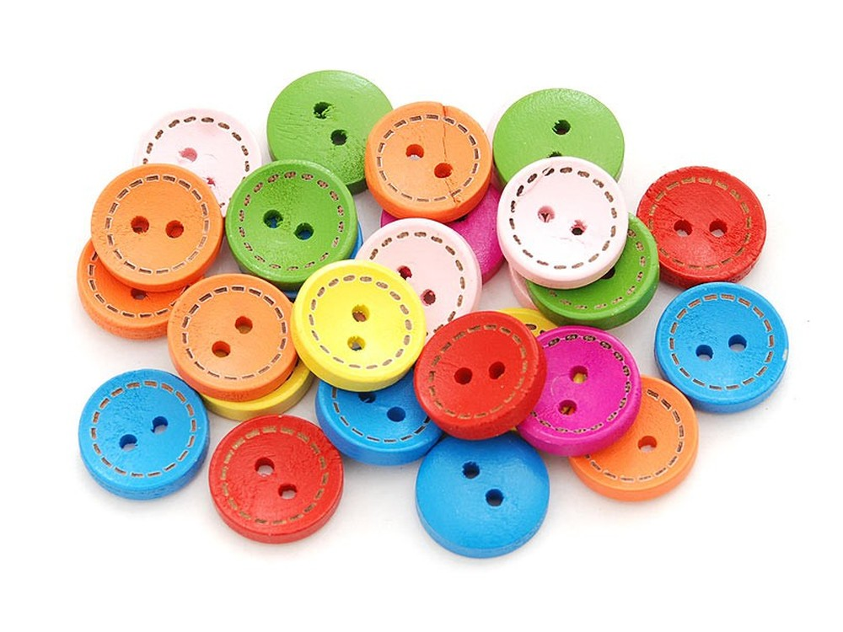
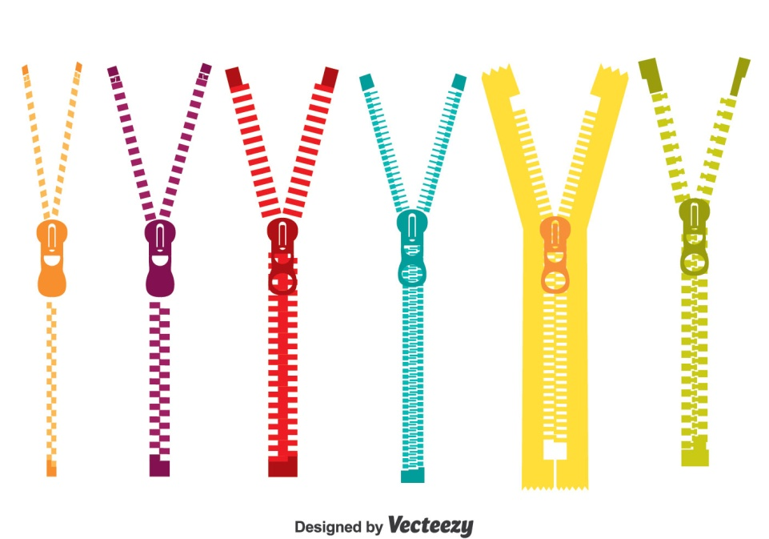
Застёгивание расстегивание: липучки, молнии, пуговицы, кнопки
Презентация по предмету «Сенсорное развитие»
На тему:

Slide 2
Цель: формировать у детей представление о различных видах одежды, их назначении и применении.
Задачи:
Обучающие: закреплять умение расстёгивать липучки, молнии, пуговицы и кнопки на одежде,
Развивающие: развивать и активизировать речь;
Воспитательные: воспитывать самостоятельность.
Оборудование: одежда (обувь) с пуговицами, молниями, липучками, кнопками (рубашка, куртка, кофта, кроссовки и др.)

Slide 3
Вы пришли сюда учиться,
Не лениться, а трудиться.
Работайте старательно,
Слушайте внимательно.

Slide 4
Для чего нужна одежда?
Одежда нужна, чтобы защитить человека от холода, жары, пыли и различных травм, а также одежда украшает человека.

Slide 5
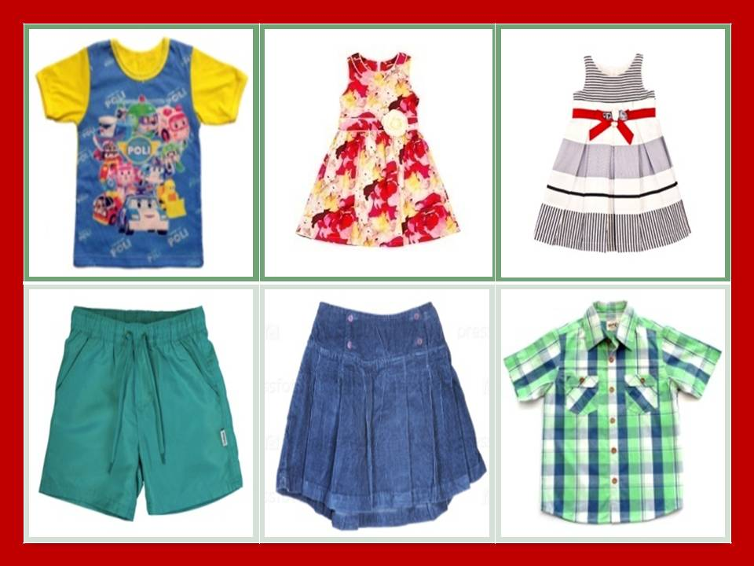
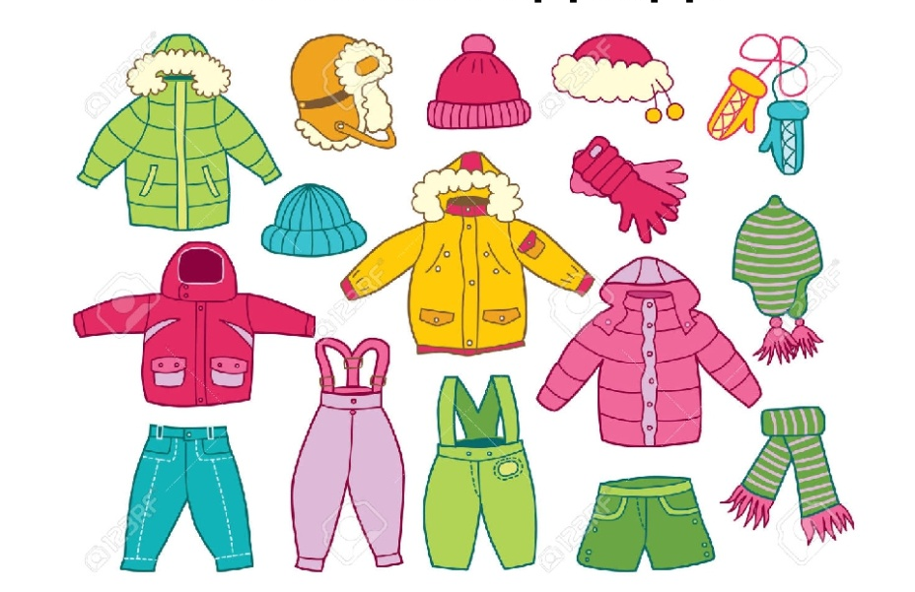
Какую одежду мы носим в разные времена года?
летняя
Демисезонная (осенняя и весенняя)
зимняя

Slide 6
Какое сейчас время года?
зима

Slide 7
Зимняя одежда

Slide 8
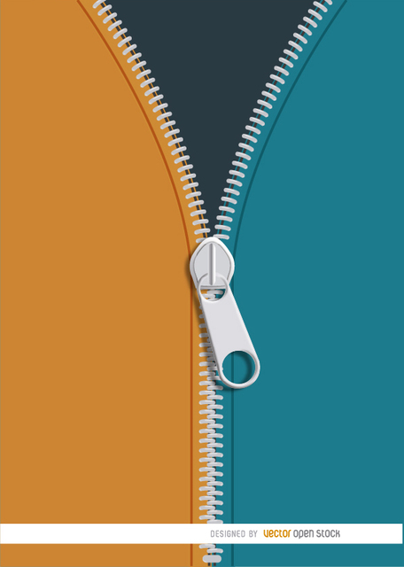
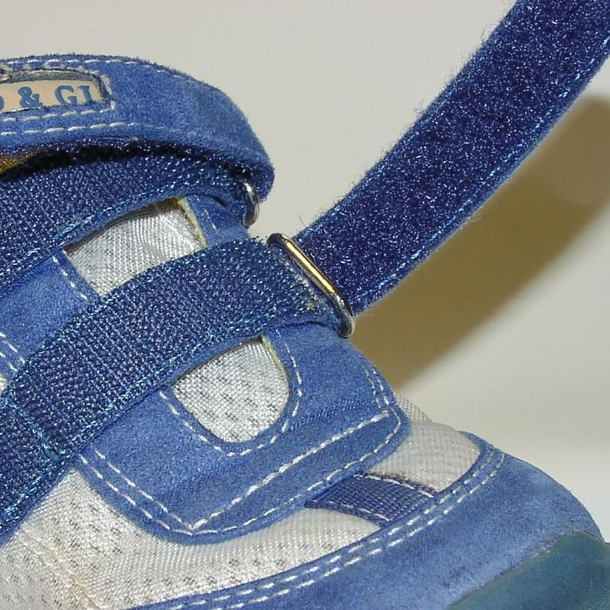
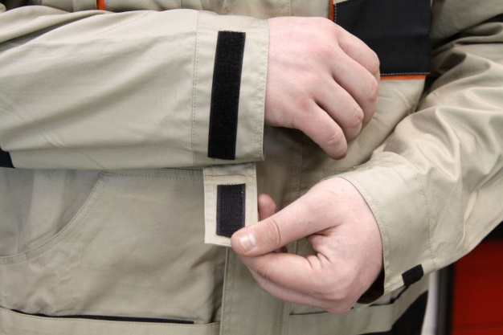
Какие детали, застёжки встречаются на одежде?
пуговицы
замок-молния
кнопки
липучки

Slide 9
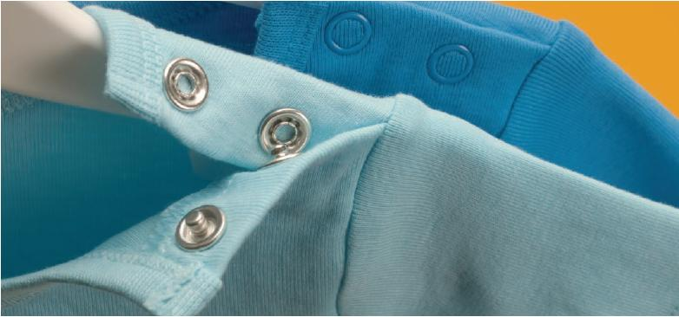
Посмотрите, а у вас сейчас есть на одежде молнии? Липучки? Пуговицы? Кнопки?
Для того чтобы научиться самостоятельно раздеваться, нужно уметь расстёгивать все виды застёжек.

Slide 10
Давайте потренируемся застёгивать и расстёгивать все виды застёжек
1. Застёгивание – расстёгивание липучек (куртка, кроссовки)
2. Застёгивание – расстёгивание кнопок (рубашка)
3. Застёгивание – расстёгивание пуговиц (рубашка)
4. Застёгивание – расстёгивание молнии (куртка, кофта)

Slide 11
Физкультминутка
Дети выполняют движения в соответствии с текстом стихотворения.
Ох, испачкалась одежда, Мы ее не берегли, Обращались с ней небрежно, Мяли, пачкали в пыли. Надо нам ее спасти И в порядок привести. В тазик воду наливаем, Порошок мы насыпаем, Всю одежду замочили, Пятна тщательно потрем, Постираем, прополощем, Отожмем ее, встряхнем. А потом легко и ловко Все развесим на веревках. А пока одежда сушится, Мы попрыгаем, покружимся.

